Slide 1
স্বাগতম

Slide 2
শিক্ষক পরিচিতি
মোঃ রফিকুল আলম সরকার প্রভাষক,রসায়ন বিভাগ
নাগেশ্বরী মহিলা কলেজ, কুড়িগ্রাম।
ID: rafiqulalam.nmc

Slide 3
পাঠ পরিচিতি
শ্রেণিঃ দ্বাদশ
বিষয়ঃ রসায়ন ২য় পত্র
অধ্যায়ঃ ১ম(পরিবেশ রসায়ন)
পাঠ শিরোনামঃ গ্যাসের সূত্রসমুহ
আজকের পাঠঃ চার্লসের সূত্র

Slide 4
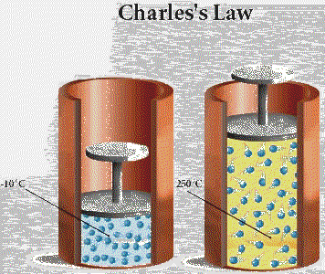
পূর্বজ্ঞ্যান যাচাই
কী দেখতে পারছো? উত্তরঃ তাপমাত্রা পরিবর্তনে আয়তন পরিবর্তন হচ্ছে।

Slide 5
শিখনফল
এই পাঠ শেষে শিক্ষার্থীরা ...
১। চার্লসের সূত্র বলতে পারবে।
২। গ্যাসের সংকোচন ও সম্প্রসারনের উপর তাপমাত্রার প্রভাব ব্যখ্যা করতে পারবে ।
৩। চার্লসের সূত্রের প্রয়োগ লিখতে পারবে।

Slide 6
চার্লসের সূত্র
স্থির চাপে নির্দিষ্ট ভর কোনো গ্যাসের আয়তন উহার উপর প্রযুক্ত ক্যালভিন তাপমাত্রার সমানুপাতিক।
অর্থাৎ চাপ স্থির রেখে নির্দিষ্ট ভর বিশিষ্ট কোনো গ্যাসের তাপমাত্রা যতগুণ বৃদ্ধি করা হবে উহার আয়তন ততগুণ বৃদ্ধি পাবে। আবার তাপমাত্রা যতগুণ কমানো হবে আয়তন ততগুণ কমে যাবে।

Slide 7
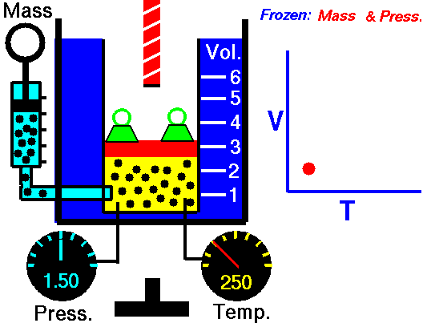
নিচের চিত্রটি লক্ষ্য কর-

Slide 8
চার্লসের সূত্রের গাণিতিক প্রকাশ
যদি কোনো গ্যাসের নির্দিষ্ট ভরের আয়তন V এবং তাপমাত্রা T
হয় তবে চার্লসের সূত্রের গাণিতিক রুপ হবে -
এখানে চাপ,
P = স্থির।

Slide 9
চার্লসের সূত্রের ব্যাখ্যা
উপরের সমীকরণ থেকে লেখা যায়, V = KT
বা, $\frac{V}{T}$ = K
বা, $\frac{V_{1}}{T_{1}}$ = K
বা, $\frac{V_{2}}{T_{2}}$ = K
অর্থাৎ, $\frac{V_{1}}{T_{1}}$ = $\frac{V_{2}}{T_{2}}$

Slide 10
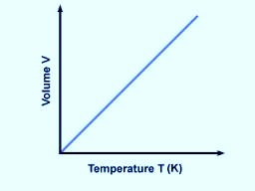
ধ্রুব চাপে তাপমাত্রা ও আয়তনের সম্পর্ক

Slide 11
একক কাজ
V বনাম T লেখচিত্র অংকন কর।

Slide 12
জোড়ায় কাজ
$\frac{V}{T}$ বনাম T লেখচিত্র কেমন হবে?

Slide 13
দলীয় কাজ
$\frac{V}{T}$ বনাম T লেখচিত্রটি তিনটি ভিন্ন তাপে কেমন হবে তা অংকন করে দেখাও।

Slide 14
মুল্যায়ন
১। চার্লসের সূত্র কী?
২। V বনাম T লেখচিত্র কেমন হবে?
৩। $\frac{V}{T}$ বনাম T লেখচিত্র কেমন হয়?

Slide 15
বাড়ীর কাজ
চার্লসের সূত্রের ব্যবহার লিখে নিয়ে আসবে।

Slide 16
ধন্যবাদ

